Slide 1
Dữ liệu của em, quyền của em
Bài 11.5 · Chuyên đề 11.2: AI bền vững, công bằng và quyền của người dùng
Giáo dục trí tuệ nhân tạo lớp 11 · Trường THPT Hùng Vương
Notes:
Chuẩn bị: bản điều khoản giả định 'HọcVui AI', Phiếu soi điều khoản, mẫu yêu cầu xóa dữ liệu, Phiếu ra cửa.

Slide 2
Hôm nay chúng ta làm gì?
1
Nhận ra dữ liệu cá nhân trong thứ em đưa cho AI
45 phút
5'
“Tôi đồng ý”
2
Trình bày năm quyền cơ bản với dữ liệu của mình
13'
Dữ liệu cá nhân, năm quyền
22'
Soi điều khoản
3
Soi một bản điều khoản và viết yêu cầu xóa dữ liệu
5'
Phiếu ra cửa
Notes:
Nêu nhanh mục tiêu.

Slide 3
Hai chữ “Tôi đồng ý”
Mỗi lần cài một ứng dụng, một hộp thoại hiện ra kèm đường liên kết:
Điều khoản sử dụng và Chính sách quyền riêng tư.
Phần lớn chúng ta bấm “Tôi đồng ý” trong chưa đầy hai giây.
?
Lần gần nhất em bấm “Tôi đồng ý”, em đã đồng ý với điều gì?
Notes:
HOẠT ĐỘNG 1 (5 phút). Hỏi: em đã bấm bao nhiêu lần trong đời? Ứng dụng ấy được làm gì với ảnh, giọng nói, câu hỏi của em? Với công cụ AI, thứ đưa vào không chỉ là tên và mật khẩu: là bài làm, câu hỏi lúc lo lắng, giọng nói, khuôn mặt.

Slide 4
Dữ liệu cá nhân đi vào AI theo ba đường
1
2
3
Em chủ động đưa
Họ tên, câu hỏi, ảnh, tệp, giọng nói.
Công cụ tự ghi nhận
Thời gian dùng, thiết bị, vị trí gần đúng.
Công cụ suy ra
Trình độ, môn em yếu, thói quen học.
Notes:
HOẠT ĐỘNG 2 (13 phút). Khái niệm: dữ liệu cá nhân là thông tin gắn với hoặc giúp xác định một con người cụ thể; người đó là chủ thể dữ liệu. Đường thứ ba ít ai nghĩ đến. Dễ nhầm: 'không gõ họ tên là không có dữ liệu cá nhân'; ảnh khuôn mặt, giọng nói, tài khoản đăng nhập đều chỉ ra em.

Slide 5
Năm quyền cơ bản của em
1
Quyền được biết
Luật Bảo vệ dữ liệu cá nhân có hiệu lực từ ngày 01/01/2026.
2
Quyền đồng ý hoặc không đồng ý
3
Quyền rút lại sự đồng ý
4
Quyền xem và chỉnh sửa
5
Quyền yêu cầu xóa
Notes:
Học sinh kẻ bảng năm quyền vào vở, mỗi quyền một câu có thể hỏi. Luật còn quy định quyền khác (hạn chế xử lí, phản đối, khiếu nại). Nội dung dẫn theo bài giới thiệu luật; khi cần chính xác, tra văn bản gốc. Người chưa đủ 18 tuổi: quyết định lớn về dữ liệu nên làm cùng cha mẹ.

Slide 6
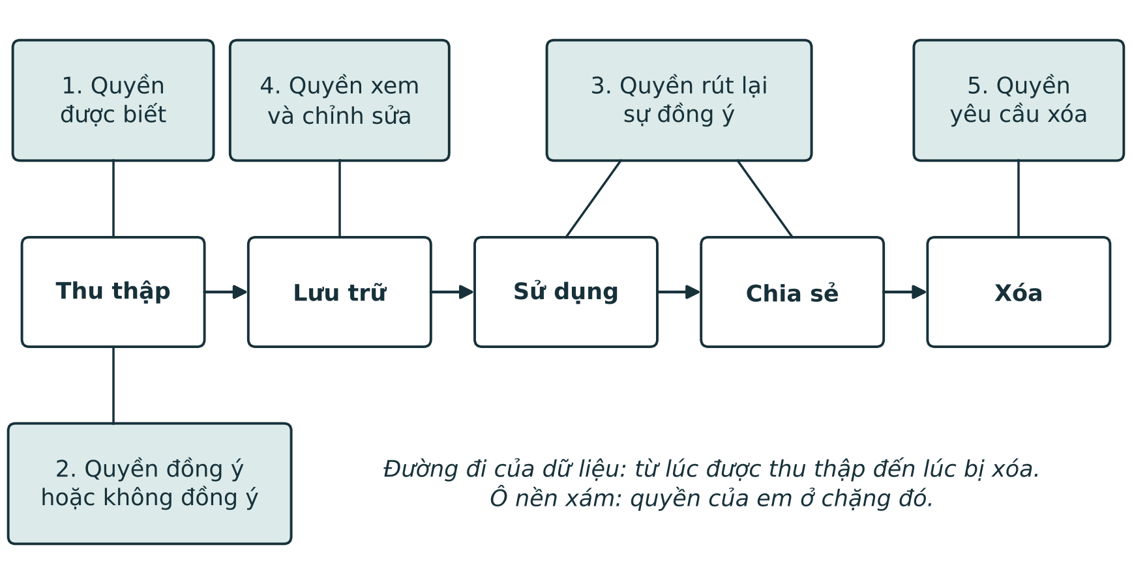
Mỗi quyền “canh” một chặng của dữ liệu
Notes:
Đi theo dữ liệu từ trái sang phải: thu thập, lưu trữ, sử dụng, chia sẻ, xóa. Hỏi: quyền nào dùng được ngay hôm nay trong phần cài đặt của một ứng dụng?

Slide 7
Đồng ý thế nào mới là đồng ý?
1
2
3
Là lựa chọn thật
Ô đánh dấu sẵn không phải là hỏi ý kiến.
Cho việc này, không phải mọi việc
Cho dùng micro để chấm phát âm, không phải để quảng cáo.
Rút lại được
Đổi ý là quyền của em, không phải làm phiền.
Notes:
Em có biết: theo Luật Trí tuệ nhân tạo, người dùng cần được biết khi mình đang tương tác với một hệ thống AI chứ không phải con người.

Slide 8
Đọc điều khoản: tìm ba thông tin trong ba phút
Cần tìm | Từ khóa nên dò
Thu gì? | “thu thập”, “thông tin chúng tôi nhận”
Dùng làm gì, chia sẻ cho ai? | “huấn luyện”, “bên thứ ba”, “đối tác”
Em kiểm soát thế nào? | “quyền của bạn”, “xóa”, “tắt”
Notes:
Không ai đọc hết hai mươi trang; nhưng tìm được ba thông tin bằng cách dò từ khóa.

Slide 9
Soi điều khoản của “HọcVui AI”
Phần 2 · 22 phút · Ứng dụng giả định, viết ra để luyện tập
Notes:
HOẠT ĐỘNG 3 bắt đầu. Phát bản điều khoản giả định và Phiếu soi.

Slide 10
Trích điều khoản của “HọcVui AI”
Điều 2. Thu thập: họ tên, trường, lớp; nội dung nhập; bản ghi âm; danh bạ; vị trí
Điều 3. Dùng để cải thiện sản phẩm, huấn luyện mô hình, gửi thông tin từ đối tác quảng cáo
Điều 5. Lưu trong thời gian cần thiết theo quyết định của chúng tôi
Điều 7. Tiếp tục sử dụng là đã đồng ý với mọi thay đổi
Notes:
Ứng dụng KHÔNG có thật.

Slide 11
Nhiệm vụ 1: soi điều khoản
12 phút
Tìm ba thông tin và nêu nhận xét
Kết luận của nhóm
Dùng, dùng có điều kiện, hay không dùng? Vì sao?
Thu gì? Có thứ nào không liên quan đến việc học?
Dùng làm gì, chia sẻ cho ai? Có được từ chối không?
Em kiểm soát thế nào? Lưu bao lâu, xóa bằng cách nào?
Notes:
Gợi ý đáp án: danh bạ và vị trí không cần cho việc học, danh bạ còn là dữ liệu của người khác; dùng để huấn luyện và quảng cáo mà không có lựa chọn từ chối; không nêu thời hạn lưu, không nêu cách xóa, coi 'tiếp tục dùng' là đồng ý.

Slide 12
Nhiệm vụ 2: viết yêu cầu xóa dữ liệu
10 phút
Viết một yêu cầu gửi nhà cung cấp
Ba mức thực hiện quyền
Tự chỉnh cài đặt. Gửi yêu cầu. Nhờ người lớn hỗ trợ.
Em là ai (đủ để họ tìm ra tài khoản)
Em yêu cầu gì
Căn cứ: quyền của chủ thể dữ liệu
Em mong được phản hồi thế nào
Notes:
Dùng mẫu trong Tài liệu học tập. Mời 2 em đọc. Sản phẩm là minh chứng đánh giá.

Slide 13
Quyền của em dừng ở quyền của người khác
Dữ liệu của mình
Dữ liệu của người khác
Em có năm quyền
Em tự cân nhắc
Em không thể đồng ý thay
Bạn có quyền yêu cầu em xóa
Của mình thì cân nhắc, của người thì phải hỏi
Notes:
Ví dụ: tải ảnh lớp lên công cụ tạo ảnh hoạt hình là quyết định thay cho bốn mươi người.

Slide 14
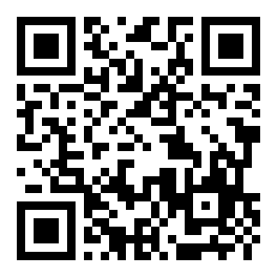
Trải nghiệm: Xem dữ liệu của chính em
Ở nhà
Google, Hoạt động của tôi và Kiểm tra quyền riêng tư
Nếu không có thiết bị
Đọc phần năm quyền trong tài liệu và ghi các câu hỏi em muốn hỏi.
Đăng nhập tài khoản của em, mở trang Hoạt động của tôi
Tìm xem có những loại dữ liệu nào đang được lưu
Thử tắt một mục hoặc đặt tự động xóa
Notes:
TRẢI NGHIỆM (Tự chọn ở nhà, không bắt buộc, giới thiệu 1 phút cuối tiết). Công cụ: Google, Hoạt động của tôi và Kiểm tra quyền riêng tư, https://myactivity.google.com. Chuẩn bị: Giới thiệu cuối tiết; nhấn mạnh không bắt buộc, không thu sản phẩm. Câu hỏi suy ngẫm: Em đã thực hiện quyền nào trong năm quyền đối với dữ liệu của mình? An toàn: Làm ở nhà, nên cùng cha mẹ. Không chụp màn hình gửi người khác. Không yêu cầu học sinh dùng tài khoản cá nhân trên lớp.

Slide 15
Sơ đồ bài học
Dữ liệu của em, quyền của em
Dữ liệu cá nhân
Năm quyền
Đọc điều khoản
Dữ liệu người khác
Em đưa
Công cụ ghi nhận
Suy ra từ em
Biết, đồng ý
Rút lại
Xem, sửa, xóa
Thu gì
Dùng, chia sẻ
Em kiểm soát thế nào
Phải hỏi
Notes:
Tổng kết bằng sơ đồ (2 phút). Mời học sinh nói lại từng nhánh bằng lời của mình, rồi chuyển sang Ghi nhớ. Sơ đồ này cũng có trong Tài liệu học tập, ngay đầu mục Ghi nhớ.

Slide 16
Ghi nhớ
Dữ liệu cá nhân gồm thứ em đưa, thứ bị ghi nhận, thứ được suy ra
1
Năm quyền: biết; đồng ý; rút lại; xem, sửa; xóa
2
Điều khoản: thu gì; dùng làm gì; em kiểm soát thế nào
3
Dữ liệu của người khác: phải hỏi
4
Notes:
Tổng kết.

Slide 17
Phiếu ra cửa
1
Ghi tên quyền tương ứng với mỗi tình huống trên phiếu.
2
Trước khi bấm “Tôi đồng ý” với một ứng dụng AI mới, em sẽ tìm câu trả lời cho ba câu hỏi nào?
5 phút · Làm cá nhân
Notes:
HOẠT ĐỘNG 4 (5 phút). Bốn tình huống của câu 1 in trên Phiếu ra cửa. Dặn dò: phần Vận dụng (buổi dọn dẹp dữ liệu 20 phút cùng cha mẹ).

